Slide 1
Поражение и итоги Первой Русской революции
9 класс

Slide 2
Повторение и проверка
1. Чем объяснялась ситуация, которую описывает современный историк? ( в начале XX века)
Сельский пролетариат не может продать надел и уйти в город, стать рабочим. Не может продать – потому что земля не его собственность… Он должен вносить свою долю податей и выкупных платежей за землю, которой не может пользоваться… Его отпускают в город лишь на заработки, на время, по паспорту…
а) пролетарской солидарностью б) трудностью получения прописки в городе в) сильной безработицей г) сохранением общины
2.Каково было основное направление внешней политики России в начале XX века?
а )получение выхода к Чёрному морю б) присоединение Средней Азии в) расширение сферы влияния на Дальнем Востоке г) расширение русских владений в Северной Америке и на Аляске

Slide 3
Повторение и проверка
3. Эта характеристика принадлежит:
« Для него было очевидно отставание России от промышленно развитого Запада. Этот человек стремился вырвать страну из отсталости, чтобы предотвратить её превращения в полуколонию. западных держав. Для этого он настаивает на привлечение в страну иностранного капитала, строит железные дороги, сокращает государственные расходы и вводит монополию государства на производство и продажу водки… Золотой червонец – это тоже его идея для привлечение в страну инвестиций…»
а) Николай II б) К. П. Победоносцев в) В. К. Плеве г) С.Ю. Витте
Первыми марксистами в России были:
а) Плеханов и Засулич б) Желябов и Перовская в) Пестель и Рылеев г) Чернышевский и Герцен

Slide 4
Повторение и проверка
5. Александр III получил титул:
а) «Освободитель» б)» Миротворец» в) «Кровавый» г)«Благословенный»
6. Причиной Русско – японской войны стала борьба за:
а) право строительства Транссибирской магистрали б) господство в Центральной Азии в)проливы Босфор и Дарданеллы г) влияние в Восточной Азии
7.Процесс перехода от традиционного общества к индустриальному называется
а) люмпенизацией б) национализацией в) стратификацией г) модернизацией

Slide 5
Повторение и проверка
Сухопутное сражение в ходе Русско – японской войны:
а) Измаильское б) Цусимское в) Мукденское г) Чесменское
9. Сторонником « маленькой победоносной войны» был при дворе:
а) В. К. Плеве б) К. П. Победоносцев в) С.Ю. Витте г) С. О.Макаров
10. Россия в начале XX века была участницей военно – политического союза с
а) Австрией и Германией б) с Англией и Францией в) с Турцией и Германией г) с Японией и Кореей

Slide 6
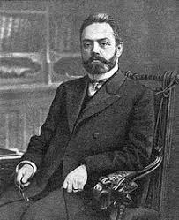
Перелом в революции 1905 – 1907 г.
Переломным моментом в Революции в России в 1905 году стал Манифест о созыве Государственной думы – первого росийского парламента. С этого момента почти все буржуазные слои общества, участвовавшин в революции – отошли от неё и стали готовиться к выборам.
Для подготовки к выборам стали создаваться политические партии.
Одна из них прямо называлась « Союз 17 октября» – « октябристы». Партия очень крупной буржуазии. Лидером партии стал крупный промышленник А. И. Гучков.

Slide 7
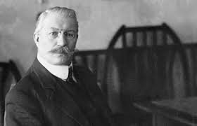
Российская многопартийность
Следом была создана мелкобуржуазная партия « Конституционных демократов» - «Кадеты». Так как в России было мало буржуазии, её участниками стали многочисленные профессора, адвокаты, учёные, стоявшие на либеральных позициях. Её лидером стал профессор П. Н.Милюков
обе партии были партиями парламентского типа, действующие только легально.

Slide 8
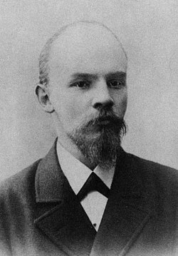
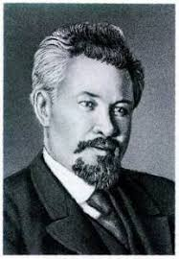
Российская многопартийность
В выборах приняли участие и революционные партии _ РСДРП (большевики во главе с Лениным) и меньшевики во главе с Мартовым и Плехановым и эсеры ( социалисты – революционеры) во главе с В. Черновым.
Большевики с самого начала разоблачали Государственную думу, убеждая, что это обман трудящихся. Они призывали к свержению самодержавия и установлению республики.

Slide 9
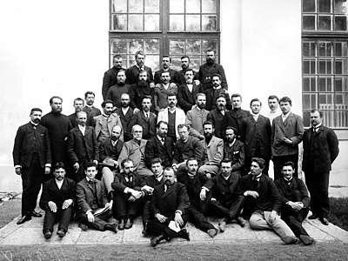
Российский парламентаризм
11 декабря 1905 года был опубликован закон о выборах в I Государственную думу. Она должна была проработать 5 лет. Выборы были неравными по сословиям и многоступенчатыми. . Большинство было у кадетов. По новому « Закону Российской империи» Царь мог издавать свои Законы в перерывах между Думами.
первую думу называют « Думой народного гнева». Ещё не закончились выступления крестьян и восстания на флоте и в армии. В думе была большая фракция крестьян, называвшая «трудовики» – она вносила проект за проектом о передаче помещичьих земель крестьянам. Однако эти проекты не проходили, так как не хватало голосов в Думе.
« Трудовая группа» в I Думе

Slide 10
Российский парламентаризм и П.А. Столыпин
Первая Государственная дума действовала с 27 апреля по 6 июля 1906 года и была распущена, а точнее разогнана Николаем II. Вопрос о помещичьих землях стал самым больным вопросом в I Государственной думе. Поэтому Премьер – министр нового правительства Пётр Аркадьевич Столыпин внёс в Думу свой законопроект о переустройстве крестьянской жизни. Законопроект не был утверждён Думой, а начал действовать как царский указ в 1906 году между I и II Государственными думами. По этому закону 1906 года:
- помещичьи земли не подлежали переделу и даже принудительному выкупу
- крестьянам разрешалось выходить из общины и забирать свой надел в частную собственность( отруб или хутор)
- желающие могли получить земли в Сибири и переехать туда на постоянное житьё, получив на 3 года освобождение по налогам

Slide 11
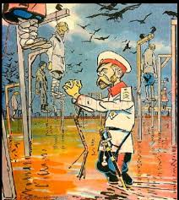

Российский парламентаризм и П.А. Столыпин
Одновременно Столыпин ввёл практику военно – полевых судов для расправы с крестьянскими бунтами. Его лозунгом стали слова в Думе: « Сначала успокоение, затем – реформы». Ежедневно казнили в России до 70 человек ( в1906-1907 годах). В обиход вошли выражения « столыпинский вагон» и « столыпинский галстук». Даже Николай II был недоволен тем, что на него печатают карикатуры в европейских газетах.

Slide 12
Поражение Первой Русской революции
Вторая Государственная дума проработала с 20 февраля по 3 июня 1907 года. Она оказалась ещё более непослушной, чем Первая. Депутаты от крестьян настаивали на переделе помещичьих земель и Николаю II пришлось разогнать и её.
После разгона II Государственной думы был изменён избирательный закон. По новому избирательному закону к 1 голосу помещика приравнивалось примерно к 4оо голосам рабочих. Выборы были неравные, многоступенчатые и в результате в III Государственной думе почти не осталось оппозиционных правительству депутатов.
События 3 июня 1907 года получили название « Третьеиюньский государственный переворот» и означало поражение революции 1905 – 1907 г.г.
Новая дума во всём поддерживала правительство Николая II
« карманной думы царя».

Slide 13
Итоги Первой русской революции
В России появился парламент, но приэтом никакой политической роли он не играл. Россию стали называть «самодержавной империей в парламентской шинели».
В России были разрешены профсоюзы, политические партии, общественные организации, собрания и забастовки.
Рабочий класс получил определённый опыт борьбы как за экономические условия труда, так и за политические требования.
В Иваново – Вознесенске рабочие впервые создали свой орган власти – Рабочий Совет.
Столыпинска реформа в деревне ускорила расслоение крестьянства и вместо « успокоения» принесла новые социальные противоречия между « кулаками» и беднотой.
Крупная буржуазия срослась с царским правительством и перестала носить революционный характер, поддерживая царя во всём.

